Slide 1
Дипломный проект на тему: «Вызов врача на дом»
Подготовила: Стефанова Ирина Вячеславовна
https://github.com/IraStefanova/Dip1

Slide 2
Назначение проекта
автоматизация регистрации и ведения записи вызовов врачей в поликлиниках.
Основной функционал
- Регистрация пациентов в системе медицинского учреждения
- Регистрация врачей медицинского учреждения
- Регистрация вызовов врачей на дом
- Регистрация мецицинских участков
Ведение справочников:
- справочник мецицинских участков

Slide 3



Slide 4
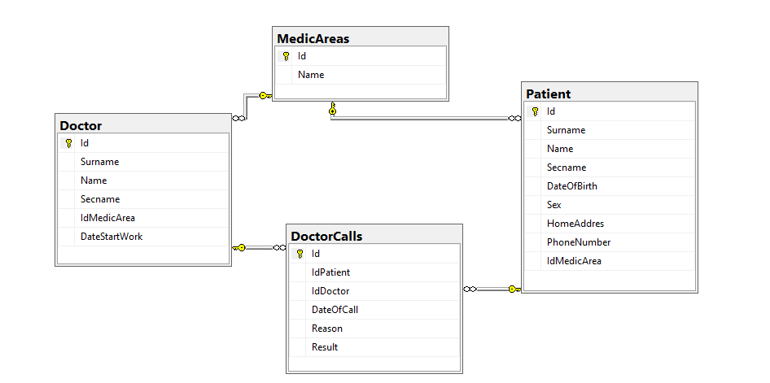
Схема базы данных

